Slide 1
Stati Uniti d'America Presentazione Culturale

Slide 2
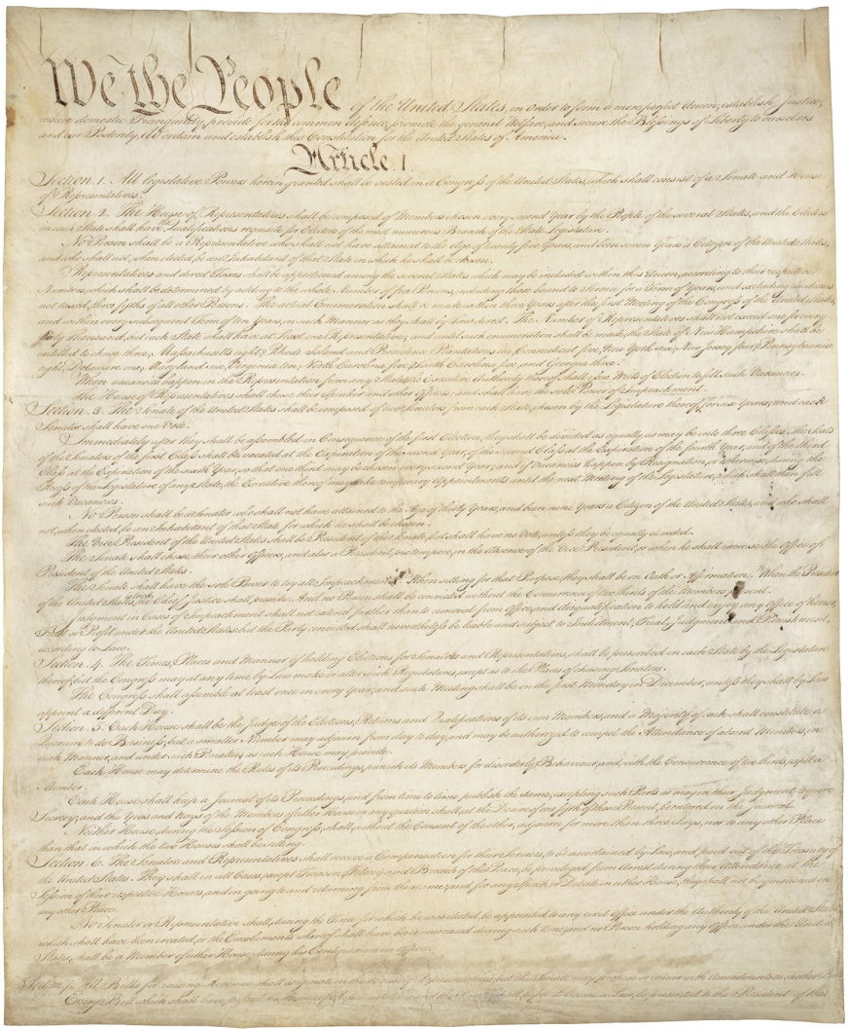
La Costituzione
È venuto in vigore nel 1789
Emendata 27 volte
I primi 10 emendamenti noti anche "Carta dei Diritti“
Specifiche protezioni di libertà individuale e di giustizia
Pone restrizioni sui poteri del governo
In esposizione permanente al National Archives di Washington, DC

Slide 3
La Bandiera
Creata nel 1777
Modificati 26 volte, per lo più a nuovi Stati
Versione corrente adottato nel luglio 1960
Stelle = 50 Stati membri
Stripes = originali 13 colonie

Slide 4
Il Cinquanta Stati

Slide 5
Interessante statali fatti
Pennsylvania = la prima casa Stimmatina (Hazleton)
Hawaii = era un indipendente, una monarchia
Utah = has the largest population of Mormons
Nuovo Messico = massima % dei cattolici : 34%
California = il maggior numero di cattolici: 3,7 milioni
Massachusetts = costruito il primo sistema di metropolitana, nel 1897
Texas = era parte del Messico
Washington D.C. = la capitale degli
Stati Uniti
Non è uno Stato ma un quartiere
la maggior parte della popolazione
è di origine africana

Slide 6
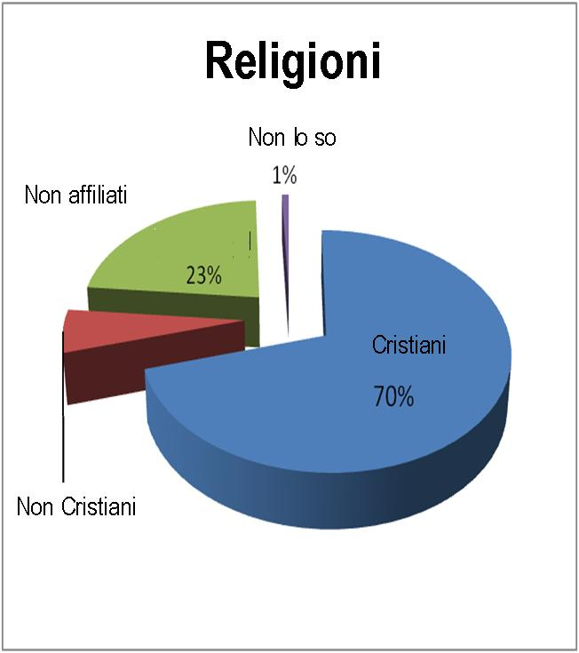
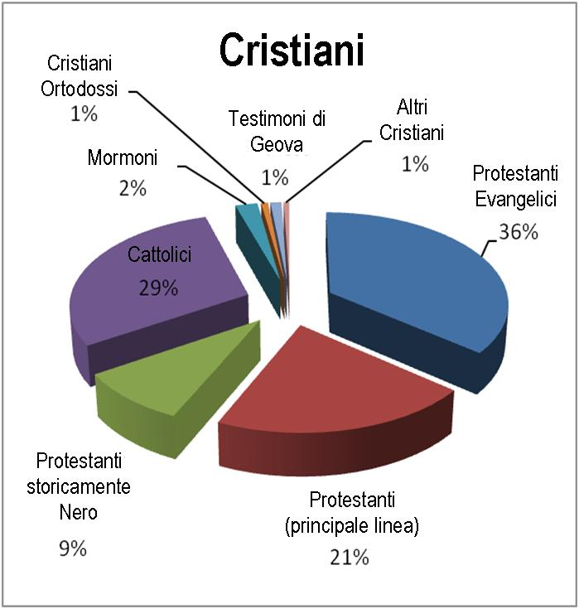
Le Religioni
Studio di Panorama Religioso– Pew Research Center - 2014

Slide 7
La Statua della Libertà
Datta dalla Francia dopo la rivoluzione americana
Rappresenta la libertà e la democrazia
Torcia: simbolo di illuminazione
Corona (25 finestre): simboleggia pietre preziose e raggi brillanti del cielo sopra il mondo
Punte Corona (7): sette mari e continenti
Tablet: un libro di legge
Catene spezzate: libertà di movimento in avanti contro l'oppressione e servitù

Slide 8
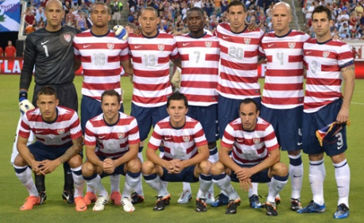
Più popolari Sport
Calcio Americano (NFL)
Baseball (MLB)
Pallacanestro (NBA)
Hockey su ghiaccio (NHL)
Soccer (MLS)
Tennis
Golf
Scatola
Automobilismo
Sport su pista e campi di atletica

Slide 9
Stati Uniti d'America Uno Nazione sotto Dio, indivisibile, con Libertà e giustizia per Tutti.

